Slide 1


MOTO CLUB IMPALA
IMPALADA 2026
Client nacional
FULL
ENCÀRREC
PEP ITCHART / ENRIC PALLARES
...
Telèfon: 610 27 77 87 (ENRIC)
Correu: pepitchart@motoclubimpala.com
ANNA FERRETÉ
...
Telèfon: 610 74 66 20
Correu: aferrete@calblay.com
D’
Encarrega el SERVEI DE CÀTERING a la mercantil CÀTERING CAL BLAY SLU, amb domicili al C / Josep
Rovira 27, 08770 Sant Sadurní d’Anoia i CIF B-63020168. Segons les condicions que a continuació es detallen:
DATA del servei: DISSABTE 30 MAIG 2026
Adreça de l’ESPAI: VILAR DE LA DUQUESSA CARDONA
SERVEI: COFFEE + BANQUET
PAX: 447
Timing previst:
06.00h – Arribada de Cal Blay a l’espai de l’esdeveniment
07:00h – Inici esmorzar a la pèrgola
09:00h – Clients marxen a fer ruta amb les motos de 5 hores
09:30h – Muntatge Cal Blay banquet a la pèrgola
14:00h – Arribada clients
14:30h – Welcome
15:00h – Inici banquet
17:00h - Fi del servei i desmuntatge.
MODIF.
25/05/2026
IMPORTANT ENTRADES I SORTIDES DE CAMIONS:
1r camió – de 6:00h a 7:30h
2n camió – a partir de les 9:30h
S
El preu, gastronomia i les condicions particulars d'aquest servei de càtering quedaran acordades amb l'acceptació del pressupost que s'adjunta en el present full d'encàrrec.

Slide 2
GASTRONOMIA BANQUET
ESMORZAR
Hora: 07:00h a 09:00h
Espai: PÈRGOLA
MENÚ BANQUET
Hora: 15:00h a 17:00h
Espai: PÈRGOLA
LÍQUID
Servei de cafè
Llet (Sencera / Sense lactosa)
Beguda vegetal de civada
Infusions
Aigües minerals
Sucs de fruita (pinya i taronja)
DOLÇ
2 x pax Mini croissant clàssic mantega – GLF
PRIMER
Llagostins de Sant Carles, chutney de mango, tomàquet, ceba cruixent i vinagreta de menta
SEGONS
Vedella cuita a baixa temperatura, amb patata trufada 293 pax
Bacallà a la Catalana 154 pax
POSTRE
Xocolata 70% i passió amb xocolatina personalitzada IMPALA – JA DEMANADA
BEGUDES
Vi blanc ANEC MUT
Vi negre D.O FRA GUERAU CS del Montsant
Cava Privat BN
Aigües minerals i cafès
1 TICKET PER PERSONA
WELCOME
Hora: 14:30h a 15:00h
Espai: PÈRGOLA + PLAÇA MAJOR
CONTRACTATS
SNACKS
Chips de patates
Olives farcides
Mini fuets
BEGUDES
Vi blanc ANEC MUT
Vi negre D.O FRA GUERAU CS del Montsant
Cava Privat BN
Aigües minerals i cafès
1 TICKET PER PERSONA
MENÚS ESPECIALS
3 CELIACS: Josep Vilaspasa (t10), Romà Bernadó (t20) i Erik Alarma (t22)
SERVEIS

Slide 3
MUNTATGE
WELCOME
Hora: 14:30h a 15:00h
Espai: PÈRGOLA + PLAÇA MAJOR
ESMORZAR
Hora: 07:00h a 09:00h
Espai: PÈRGOLA
Barres (1,83x0,76): 1 barra de 3 taules amb estovalles color negre ( plaça major) + 1 barra de dos taules amb estovalles color negre costat pèrgola
Barres (1,83x0,76): 2 Barres de 3 taules
Estovalles de la barra: color negre
Taules: 10 taules rodones 180 cm
Estovalles de les taules: blanc
Cadires/Tamborets: no
Tovallons: eco
Cristalleria: eco
Coberteria: eco
Ceràmica: eco
Sotaplat: no
DECORACIÓ
Minutes (format/idioma): català amb logo
Centres/N.º de taula (i suports): decoració coffee break
Cartelleria: no
Decoració bufets: decoració 2 barres
MENÚ BANQUET
Hora: 15:00h a 17:00h
Espai: PÈRGOLA
Barres (1,83x0,76): 3 taules de 183x76
Estovalles de la barra: Color negre
Taules: 37 taules 1,80 cm – 7 taules de 2,00 cm
Estovalles de les taules: color blanc
Cadires/Tamborets: cadira crossack
Tovallons: blanca cotó
Cristalleria: Elythium + vaso davor
Coberteria: Inox
Ceràmica: Blanca / Marfil
Sotaplat: Vimet
DECORACIÓ
Minutes (format/idioma): Català amb logo
Centres/N.º de taula (i suports): detall decoratiu
Cartelleria: no
Decoració bufets: no
CONTRACTATS
IMPRIMIR TARGETES BLAVES I VERMELLES PER DIFERENCIAR PEIX I CARN – 293 carn (vermell) + 154 peix (blau)
SERVEIS
IMPORTANT ENTRADES I SORTIDES DE CAMIONS:
1r camió – de 6:00h a 7:30h
2n camió – a partir de les 9:30h
NOTES DEL SERVEI

Slide 4
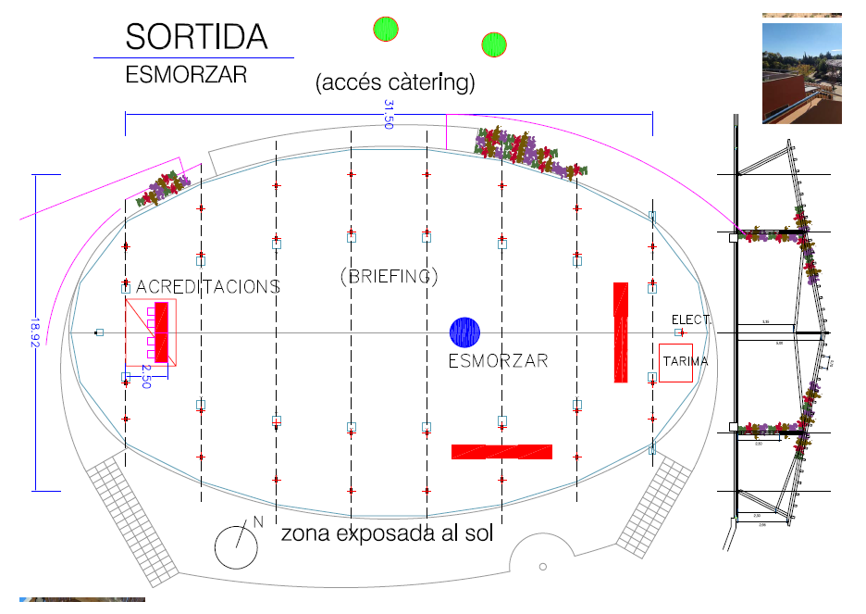

Slide 5
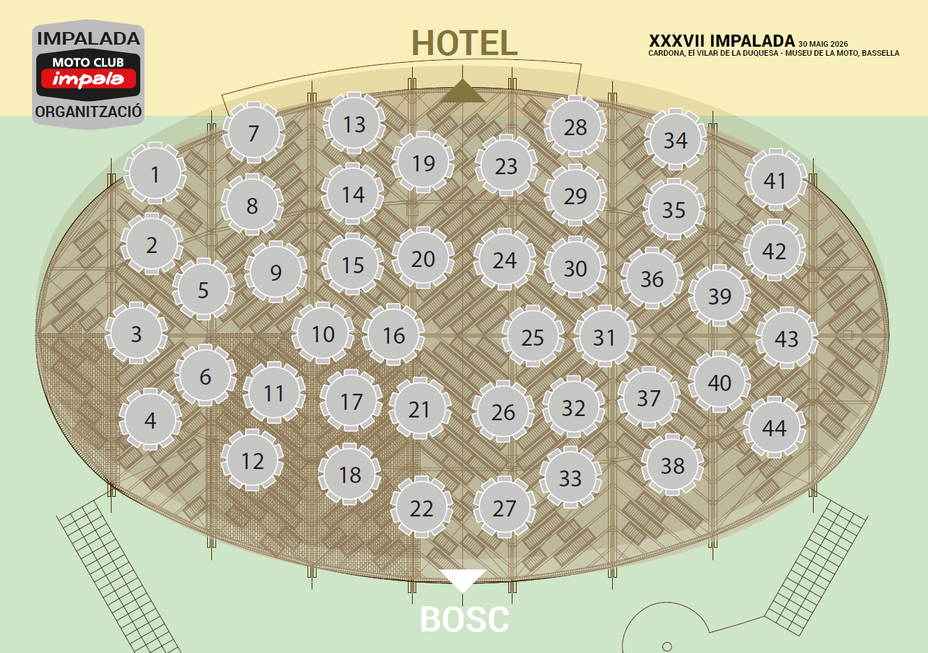
TAULES 2 METRES

Slide 6
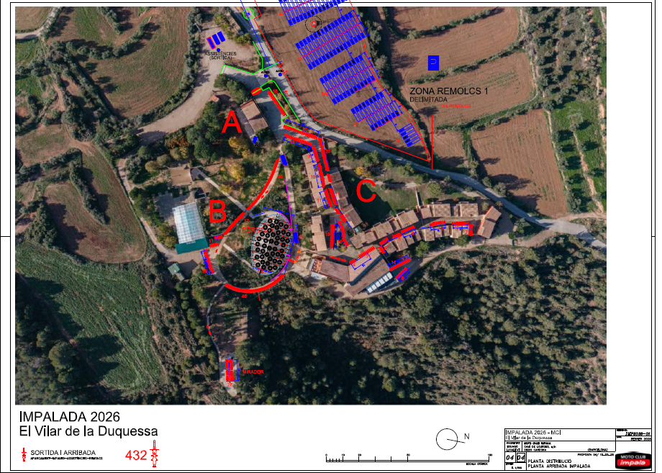

Slide 7
El pagament del servei del càtering es farà per part de l'agència/agent que signa el present full d'encàrrec, únic obligat davant de Càtering Cal Blay SLU ( i sense perjudici del dret de repetició que es tingui sobre el client final i els acords a què s'arribi amb ell) . La forma de pagament del servei de càtering encarregat serà l'acordada en contracte anual de col·laboració o en el seu defecte:
Mitjançant transferència bancària
Un mes abans de l'esdeveniment: dipòsit del 30% 21 dies abans de l'esdeveniment: dipòsit del 50% 5 dies abans de l'esdeveniment: resta del pagament Nota: els pagaments s'efectuaran sempre via transferència bancària.
Política de cancel·lació total
A menys d' un mes: penalització del 30%. A menys de 15 dies: penalització del 50% A menys de 8 dies: penalització del 75% A menys de 2 dies: penalització del 100 % total factura.
Política de cancel·lació parcial
Cancel·lació de comensals a menys de 8 dies. Càrrec del 50% dels comensals cancel·lats. Cancel·lació de comensals a menys de 72 hores laborables. Càrrec del 75% dels comensals cancel·lats. Cancel·lació de comensals a menys de 48 hores laborables. Càrrec del 100% dels comensals cancel·lats. Totes les cancel·lacions, canvis, etc. s' hauran d'indicar per escrit dins els terminis establerts. En cas contrari es facturarà el 100%.
Clàusula de resolució per impagament en serveis de càtering
El pagament de les quantitats establertes en el present contracte i en els pressupostos acceptats pel client constitueix una obligació essencial per a la prestació del servei de càtering.
L'impagament total o parcial de les esmentades quantitats, ja sigui per incompliment dels terminis de pagament estipulats o per l'abonament d'imports inferiors als deguts, facultarà l'empresa de càtering per ser el present contracte de manera automàtica i unilateral, quedant alliberada de l'obligació de preparar, i/o prestar el servei contractat, totalment o parcialment, encara que l' esdeveniment sigui proper o en curs d' organització. En cas de resolució per impagament, l'empresa de càtering podrà suspendre de manera immediata qualsevol actuació preparatòria (compres, reserves de personal, elaboració de menús, logística o transport), sense que això generi cap dret a reclamació per part del client. La resolució contractual per aquesta causa no implicarà la devolució de les quantitats ja abonades, les quals podran ser retingudes per l'empresa de càtering en concepte de penalització i/o compensació per les despeses ja incorregudes, sense perjudici del seu dret a reclamar les quantitats pendents i els danys i perjudicis que es puguin derivar de l'incompliment.
Informació bàsica sobre protecció de dades
Responsable: CÀTERING CAL BLAY SLU; Finalitat: Prestar els serveis sol·licitats i enviar comunicacions comercials i/o newsletter; Legitimació: Execució d' un contracte, consentiment de l' interessat; Destinataris: Estan previstes cessions de dades a: Administració Tributària, Si s' escau, empresa missatgeria o transport, Entitats financeres, estan previstes transferències a tercers països; Drets: Té dret a accedir, rectificar i suprimir les dades, així com altres drets, indicats en la informació addicional, que pot exercir dirigint-se a administracio@calblay.com o C/ Josep Rovira 27, 08770 Sant Sadurní d'Anoia - Barcelona; Procedència: El mateix interessat; Informació addicional: Política de Privacitat - Cal Blay
CONDICIONS ECONÒMIQUES

